Slide 1
Balkán 10.-15. století

Slide 2
Dalmatská knížectví v 9. století

Slide 3
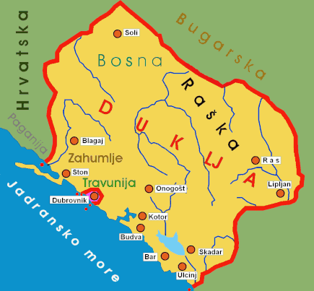
Dukljanský stát za panování Konstantina Bodina

Slide 4
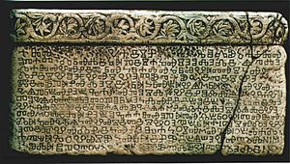
Baščanská deska
Charvátský král Zvonimír daruje chrámu sv Lucie pozemky na ostrově Krk

Slide 5
Basileus Monomach a jeho žena, augusta Zoe přinášejí dary Kristu Pantokratorovi. Mozaika z chrámu Boží Moudrosti

Slide 10
Král Štěpán Prvověnčaný
Freska z kláštera Visoki Dečani

Slide 11
Současný pohled na klášter Žića, první sídlo srbského arcibiskupství

Slide 12
Filip II. Švábský
V květnu 1197 se v Gunzelechu u Augsburgu oženil s Irenou, vdovou po mladém sicilském králi Rogerovi, která byla dcer byzantského císaře Izáka II. Angela. Ke setře se uchýlil Alexios Angelos, syn oslepeného císaře, jemuž Filip slíbil podporu křižáků. Tento nešťastný splet okoností nakonec vyústil v dobytí Cařihradu.

Slide 13
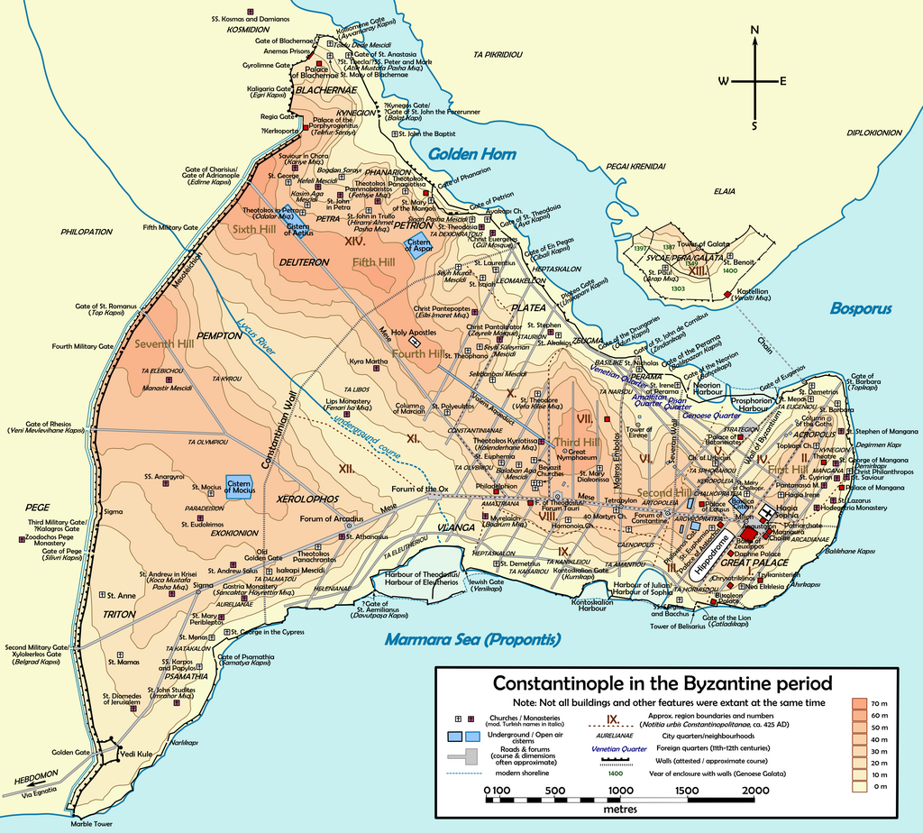

Slide 14
Alexios IV. Angelos
Spolu se svým slepým otcem vládl krátce v roce 1203.

Slide 15
Alexios V. zvaný Μurtzuflos (Murtzuflos Μούρτζουφλος = zachmuřený)
1. února 1204 byl Izák II. Angelos spolu se svým synem Alexiem IV. svržen. Izák byl opět uvrhnut do vězení, kde zakrátko zemřel. Alexios IV. byl uškrcen na příkaz Murtzufla, který jako Alexios V. nastoupil na trůn. Nevládl však dlouho – pouze do dobytí Konstantinopole Latiny 13. dubna 1204. Uprchl ke svrženému císaři Alexiu III. Jímž byl ale později oslepen a předán křížákům. Ti jej odsoudili za vraždu Alexia IV, k smrti a byl shozen z Theodosiova sloupu.

Slide 17
Eugéne Delacroix: křižáci v Konstantinopoli

Slide 18
Theodor Laskaris
Zakladatel Nikájského císařství

Slide 19
Rozložení zemí po pádu Konstantinopole

Slide 20
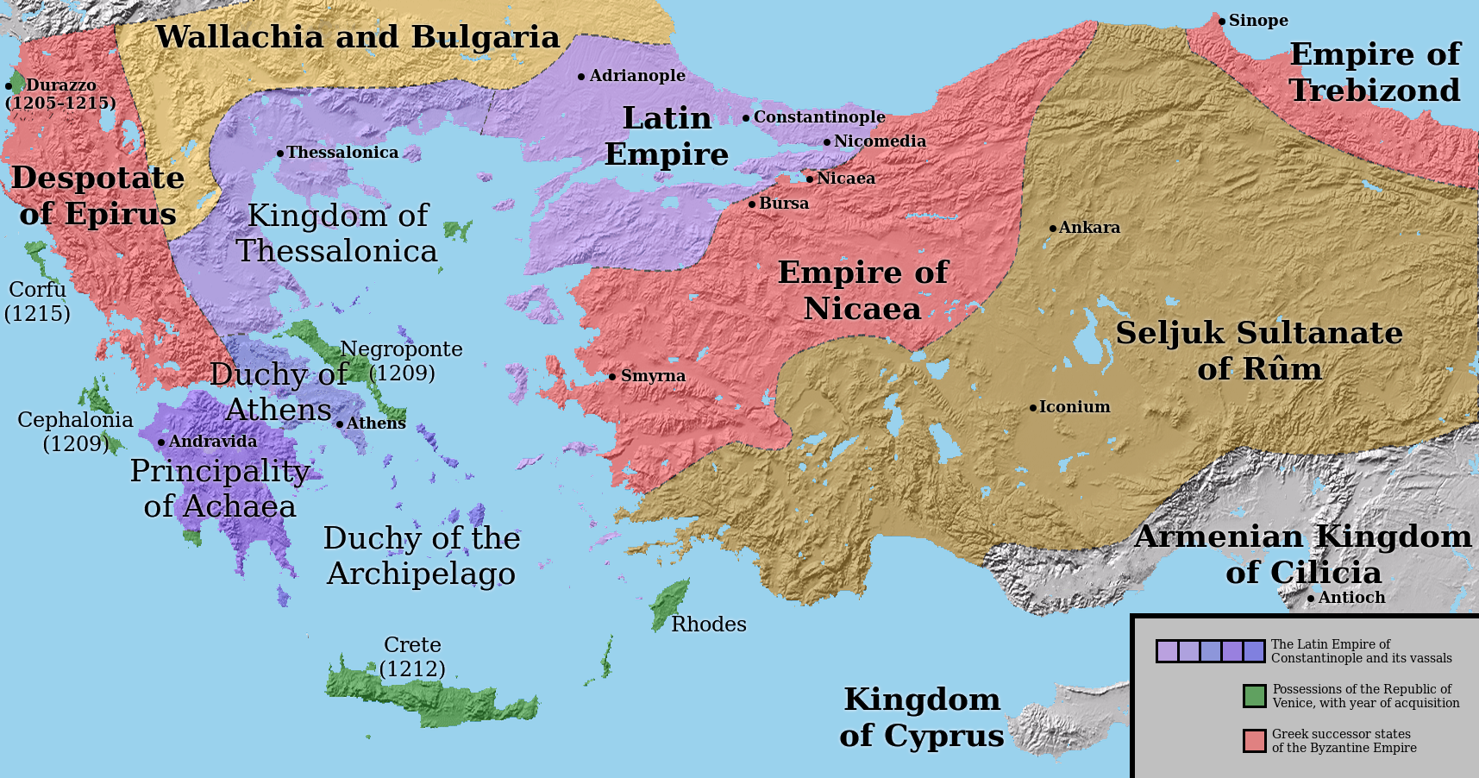

Slide 21
Balkán na počátku 13. století

Slide 22
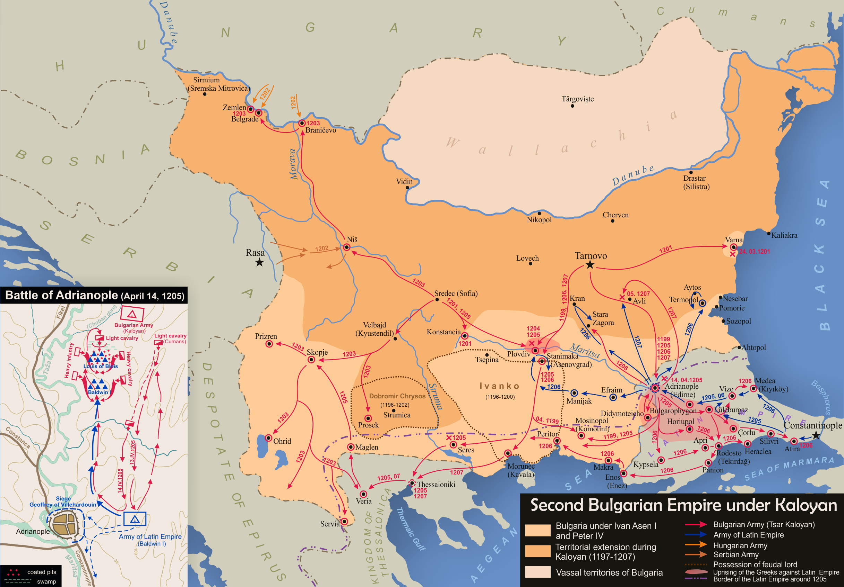

Slide 23
Bulharsko za Ivana Asena II.

Slide 24
Ivan Asen II.

Slide 25
Svatý Sáva

Slide 26
Kunhuta

Slide 27
Konstantin Asen

Slide 28
Konstantin a jeho žena Irina
Aby ospravedlnil své právo na trůn, oženil se Konstantin Tich s Irinou, dcerou Nikájského císaře Theodora Laskarise z manžleství s Elenou, dcerou Ivana Asena II. Proto převzal Přízvisko Asen. Není vyloučeno, že byl Konstantin Tich vnukem Tichomira, staršího bratra Štěpána Nemanji, který zahynul v bitvě se Štěpánem.

Slide 29
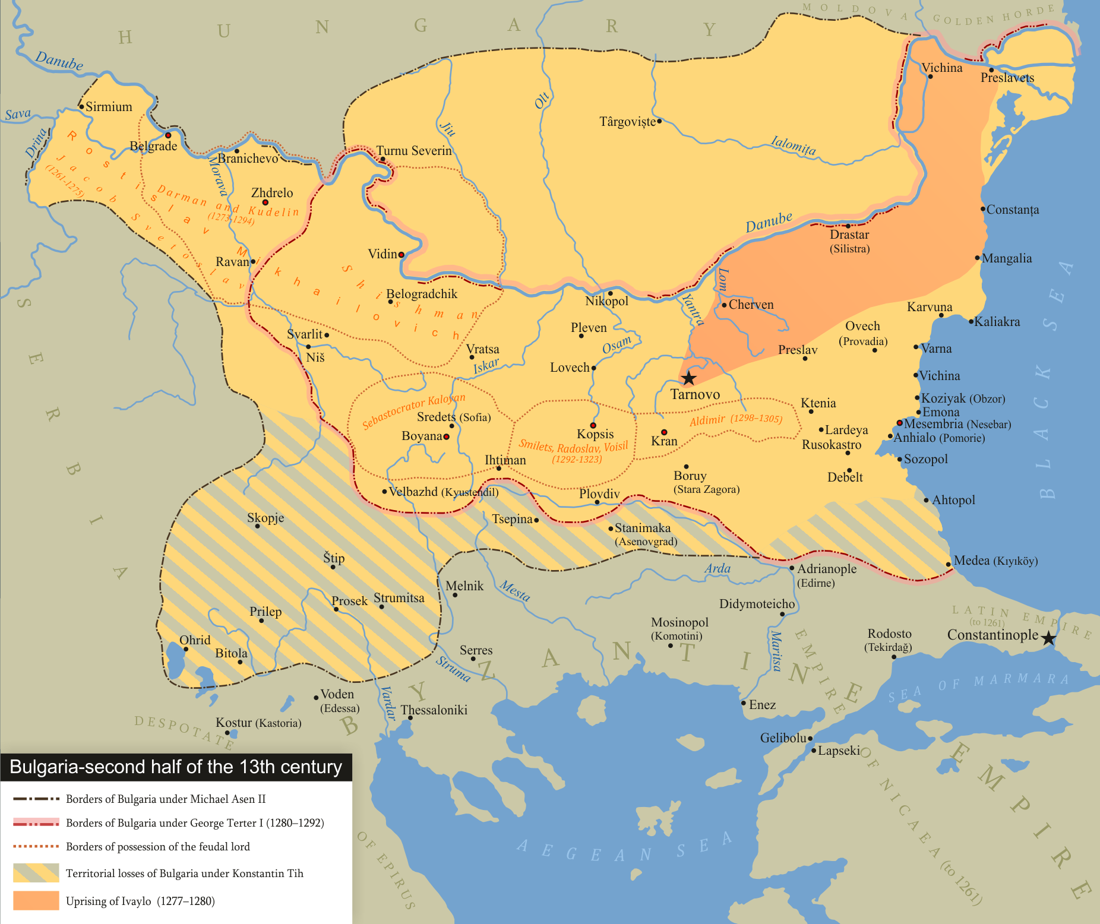

Slide 30
Bogomilské stečky

Slide 31
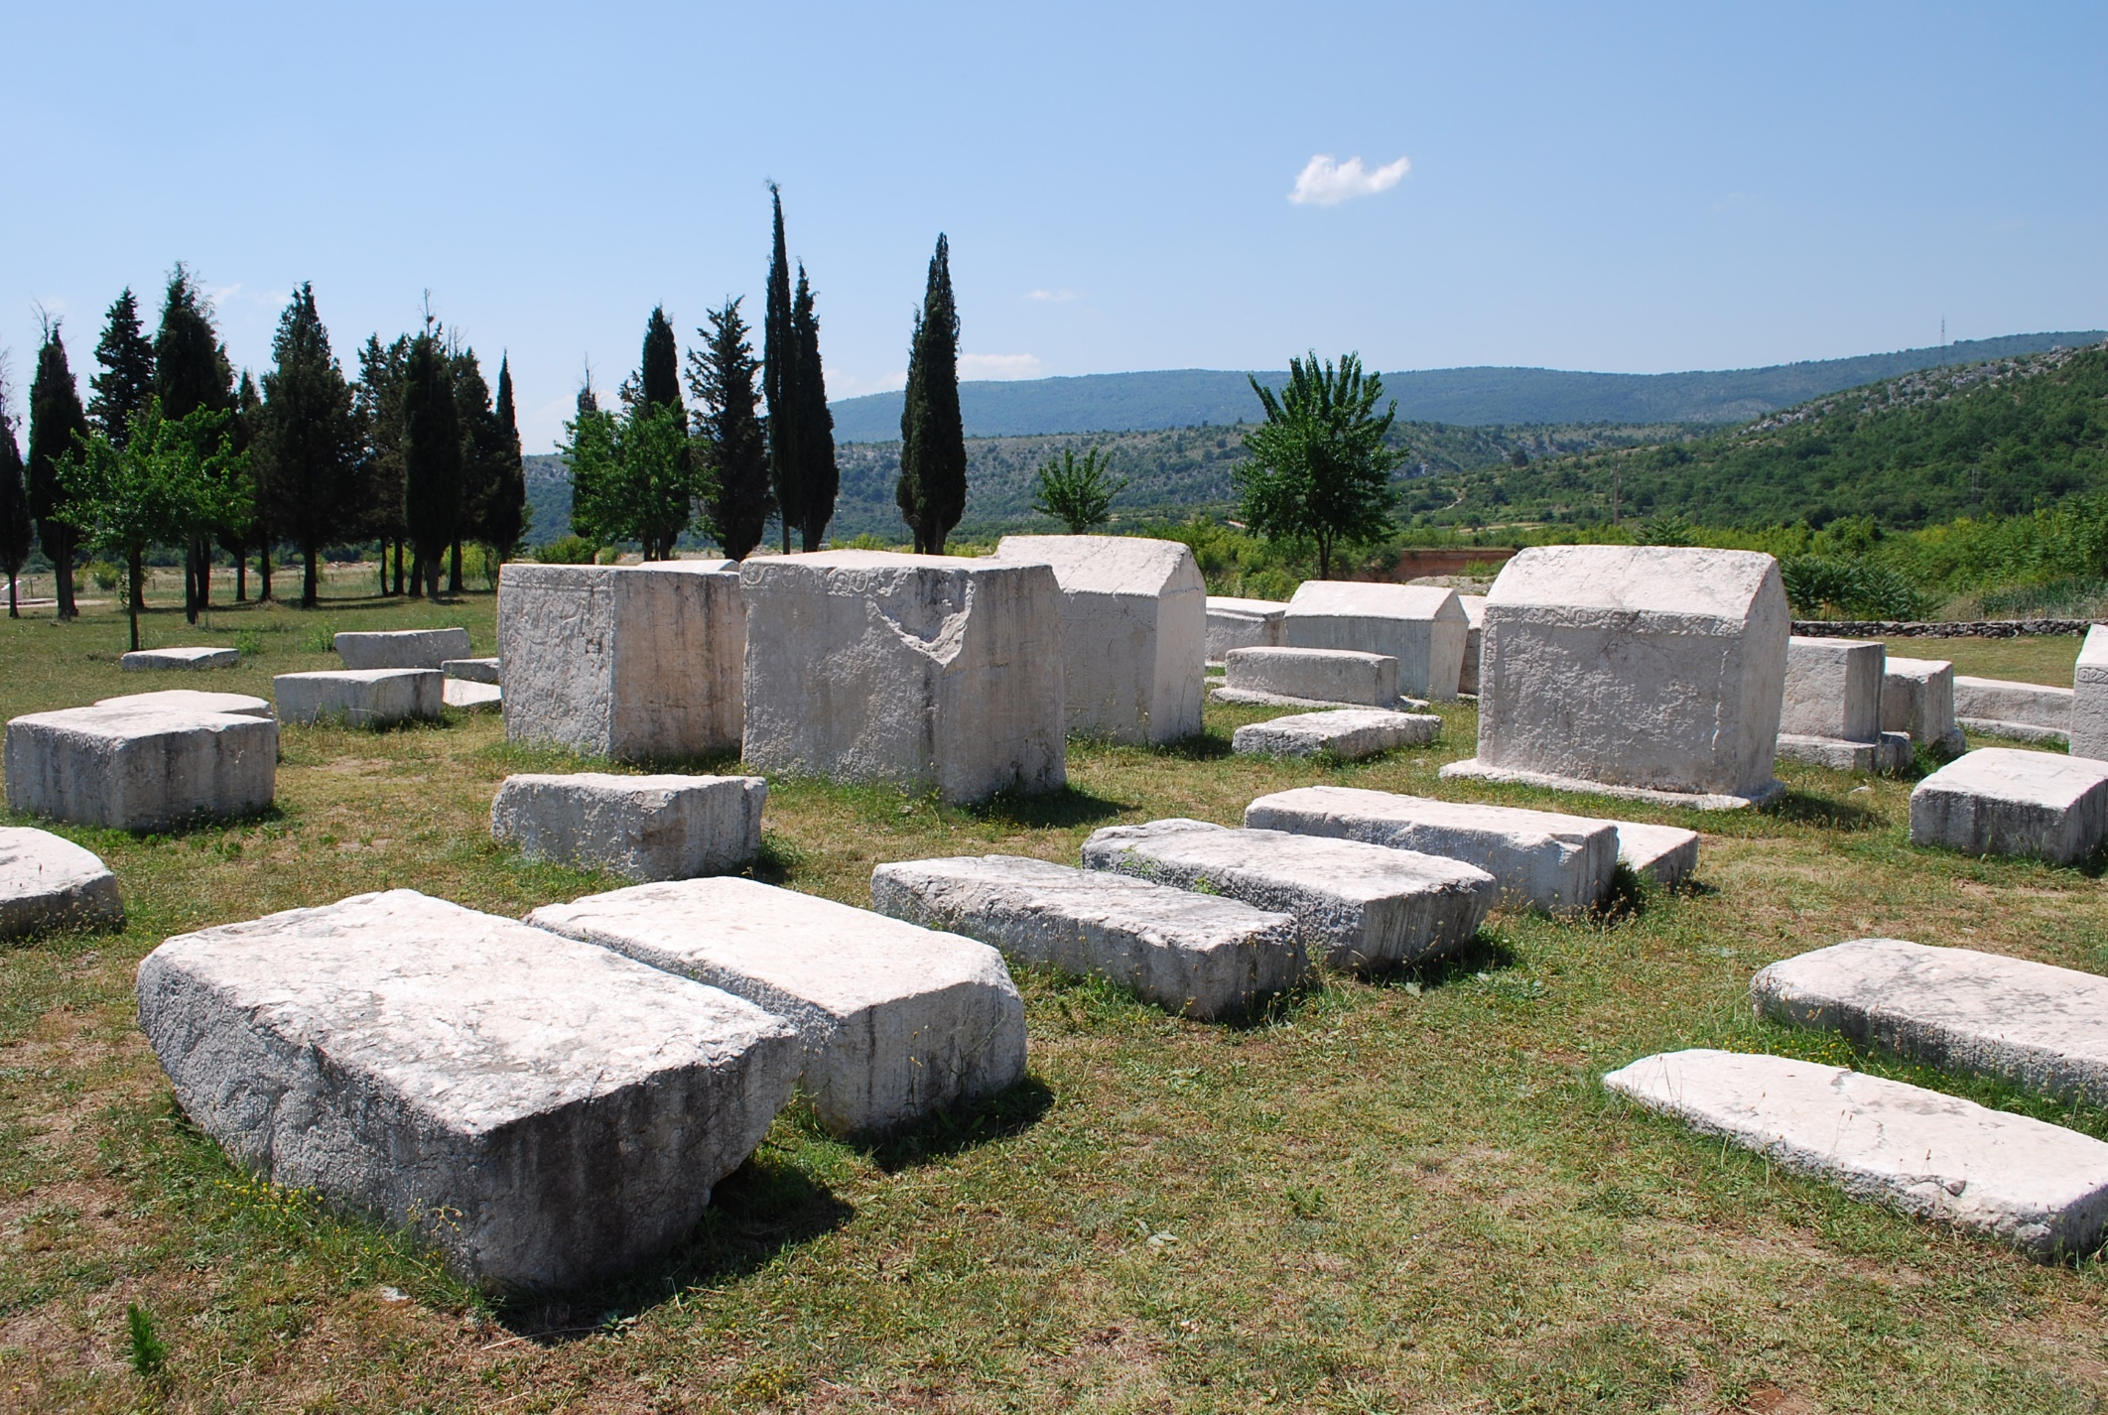

Slide 32
Štěpán Uroš se synem Dragutinem

Slide 33
Milutin

Slide 34
Simonida

Slide 35
Karel Robert z Anjou

Slide 36
Klášter Chilandar a věží a chrámem Milutina

Slide 37
Gračanica

Slide 38
Chrám Panny Marie Ljevišské

Slide 39
Štěpán Dečanský s chrámem jako ktitor

Slide 40
Bitva u Velbuždy

Slide 41
Dečanský klášter

Slide 42
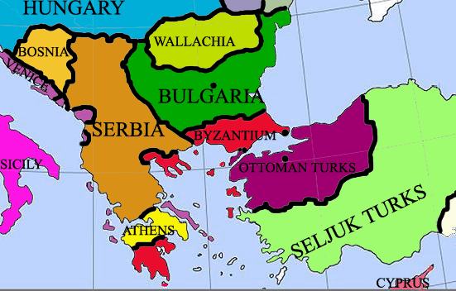
Balkán ve dvuhé půli 14. století

Slide 43
Dušan Silný

Slide 44
Štěpán, Jelena a syn Štěpán

Slide 45
Srbská říše Štěpána Dušana

Slide 46
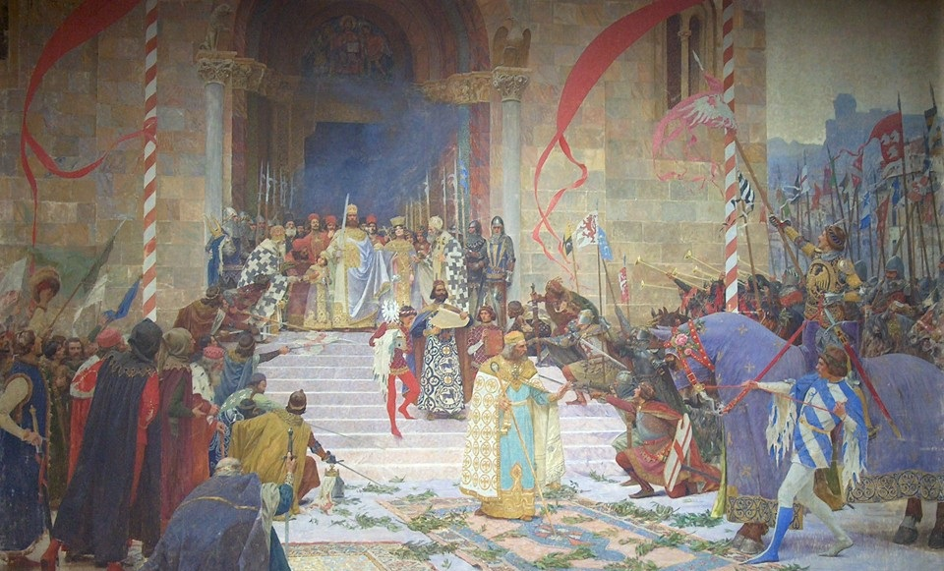

Slide 47
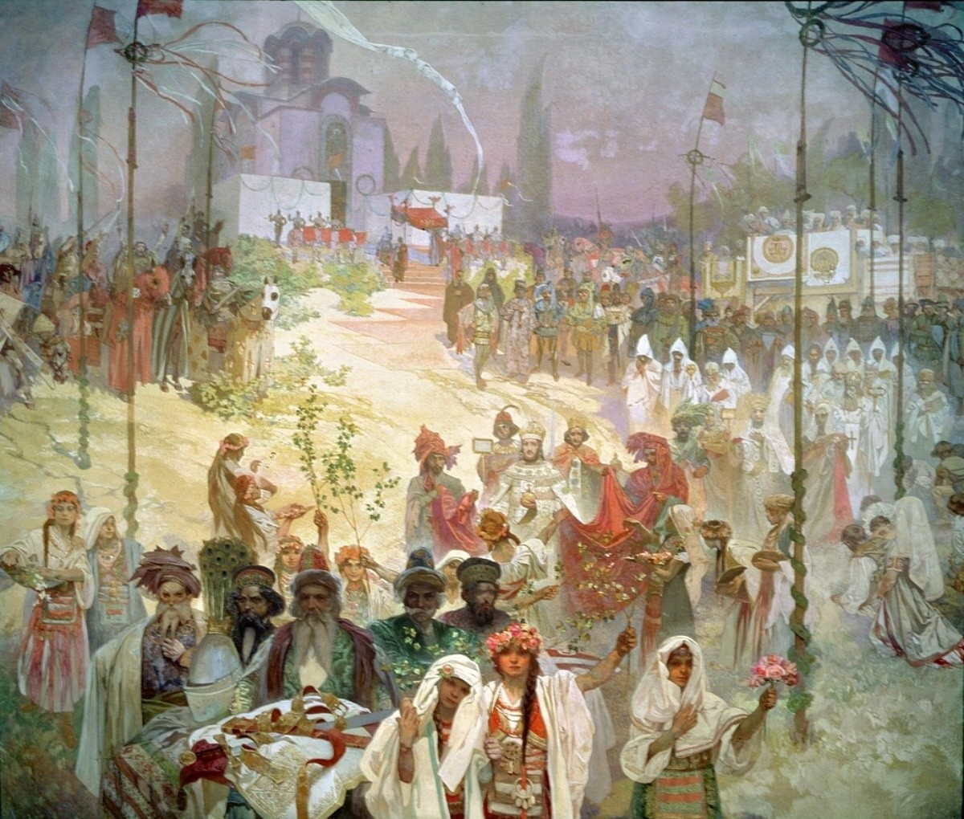

Slide 48
Štěpán Uroš V.

Slide 49
Král Vukašín

Slide 50
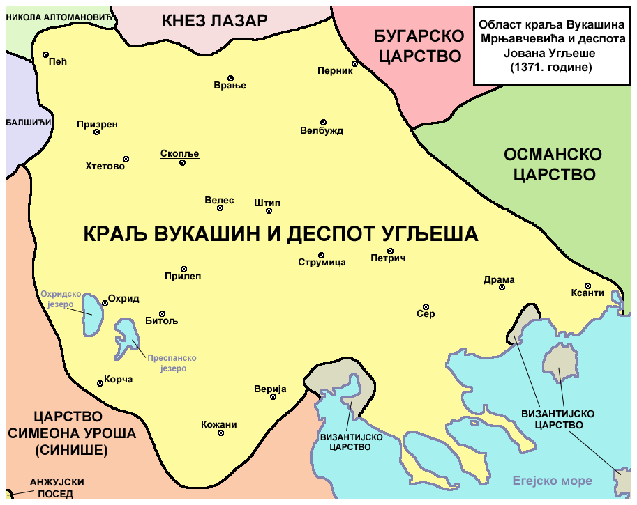

Slide 51
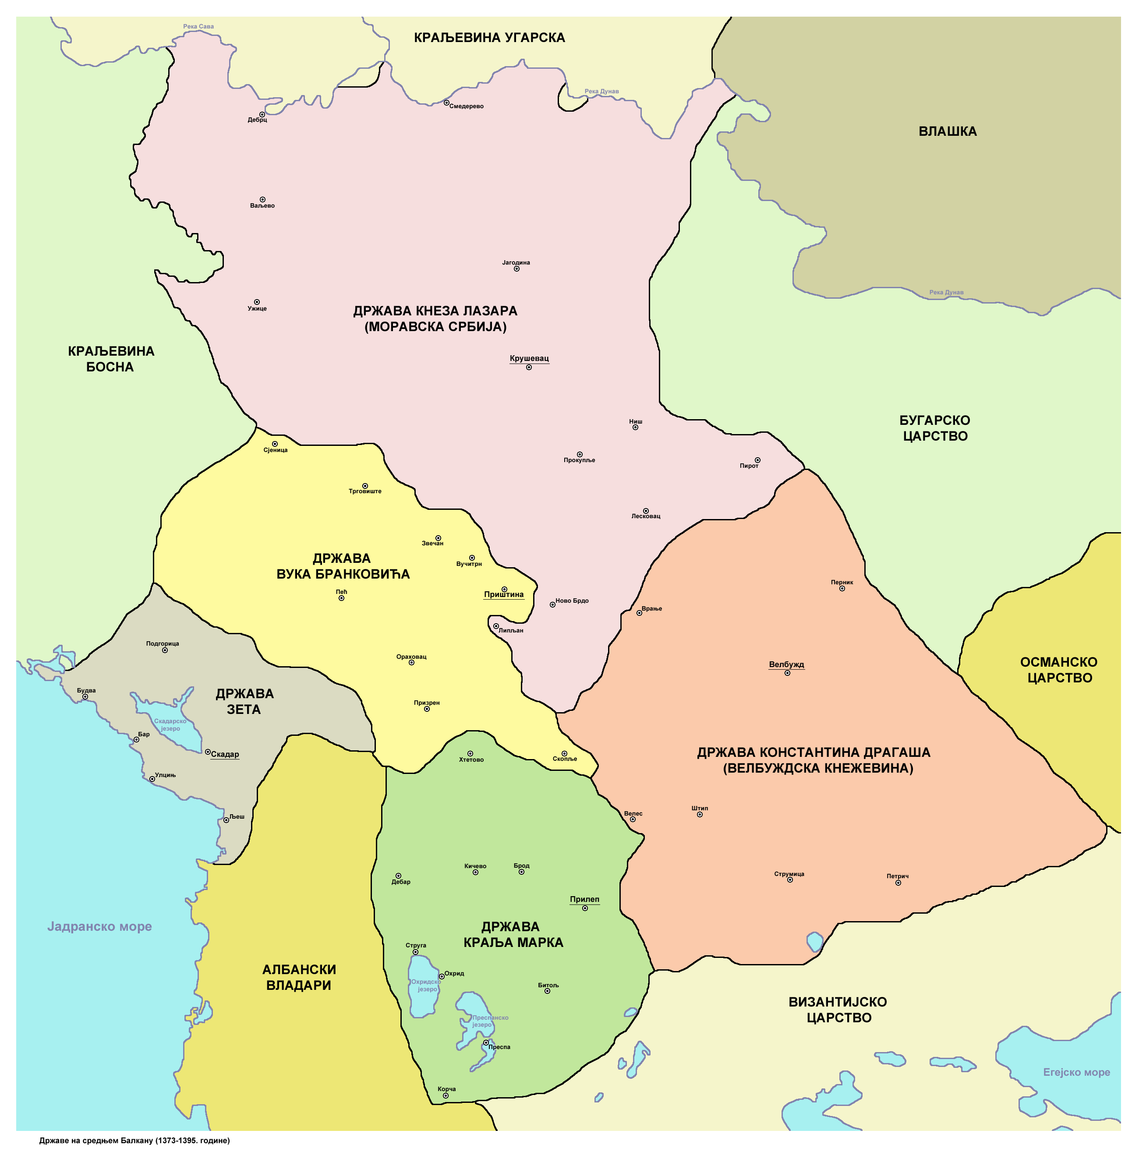

Slide 52
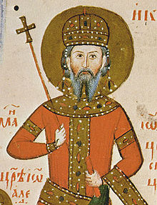
Bulharský car Ivan Alexandr

Slide 53
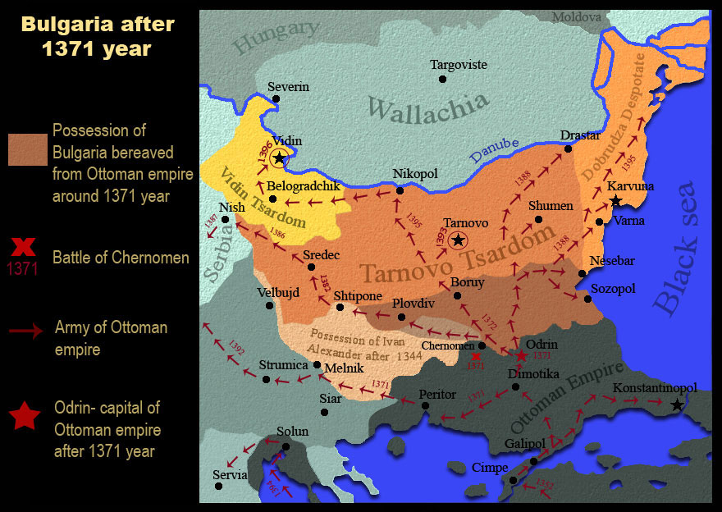

Slide 54
Král Vukašin

Slide 55
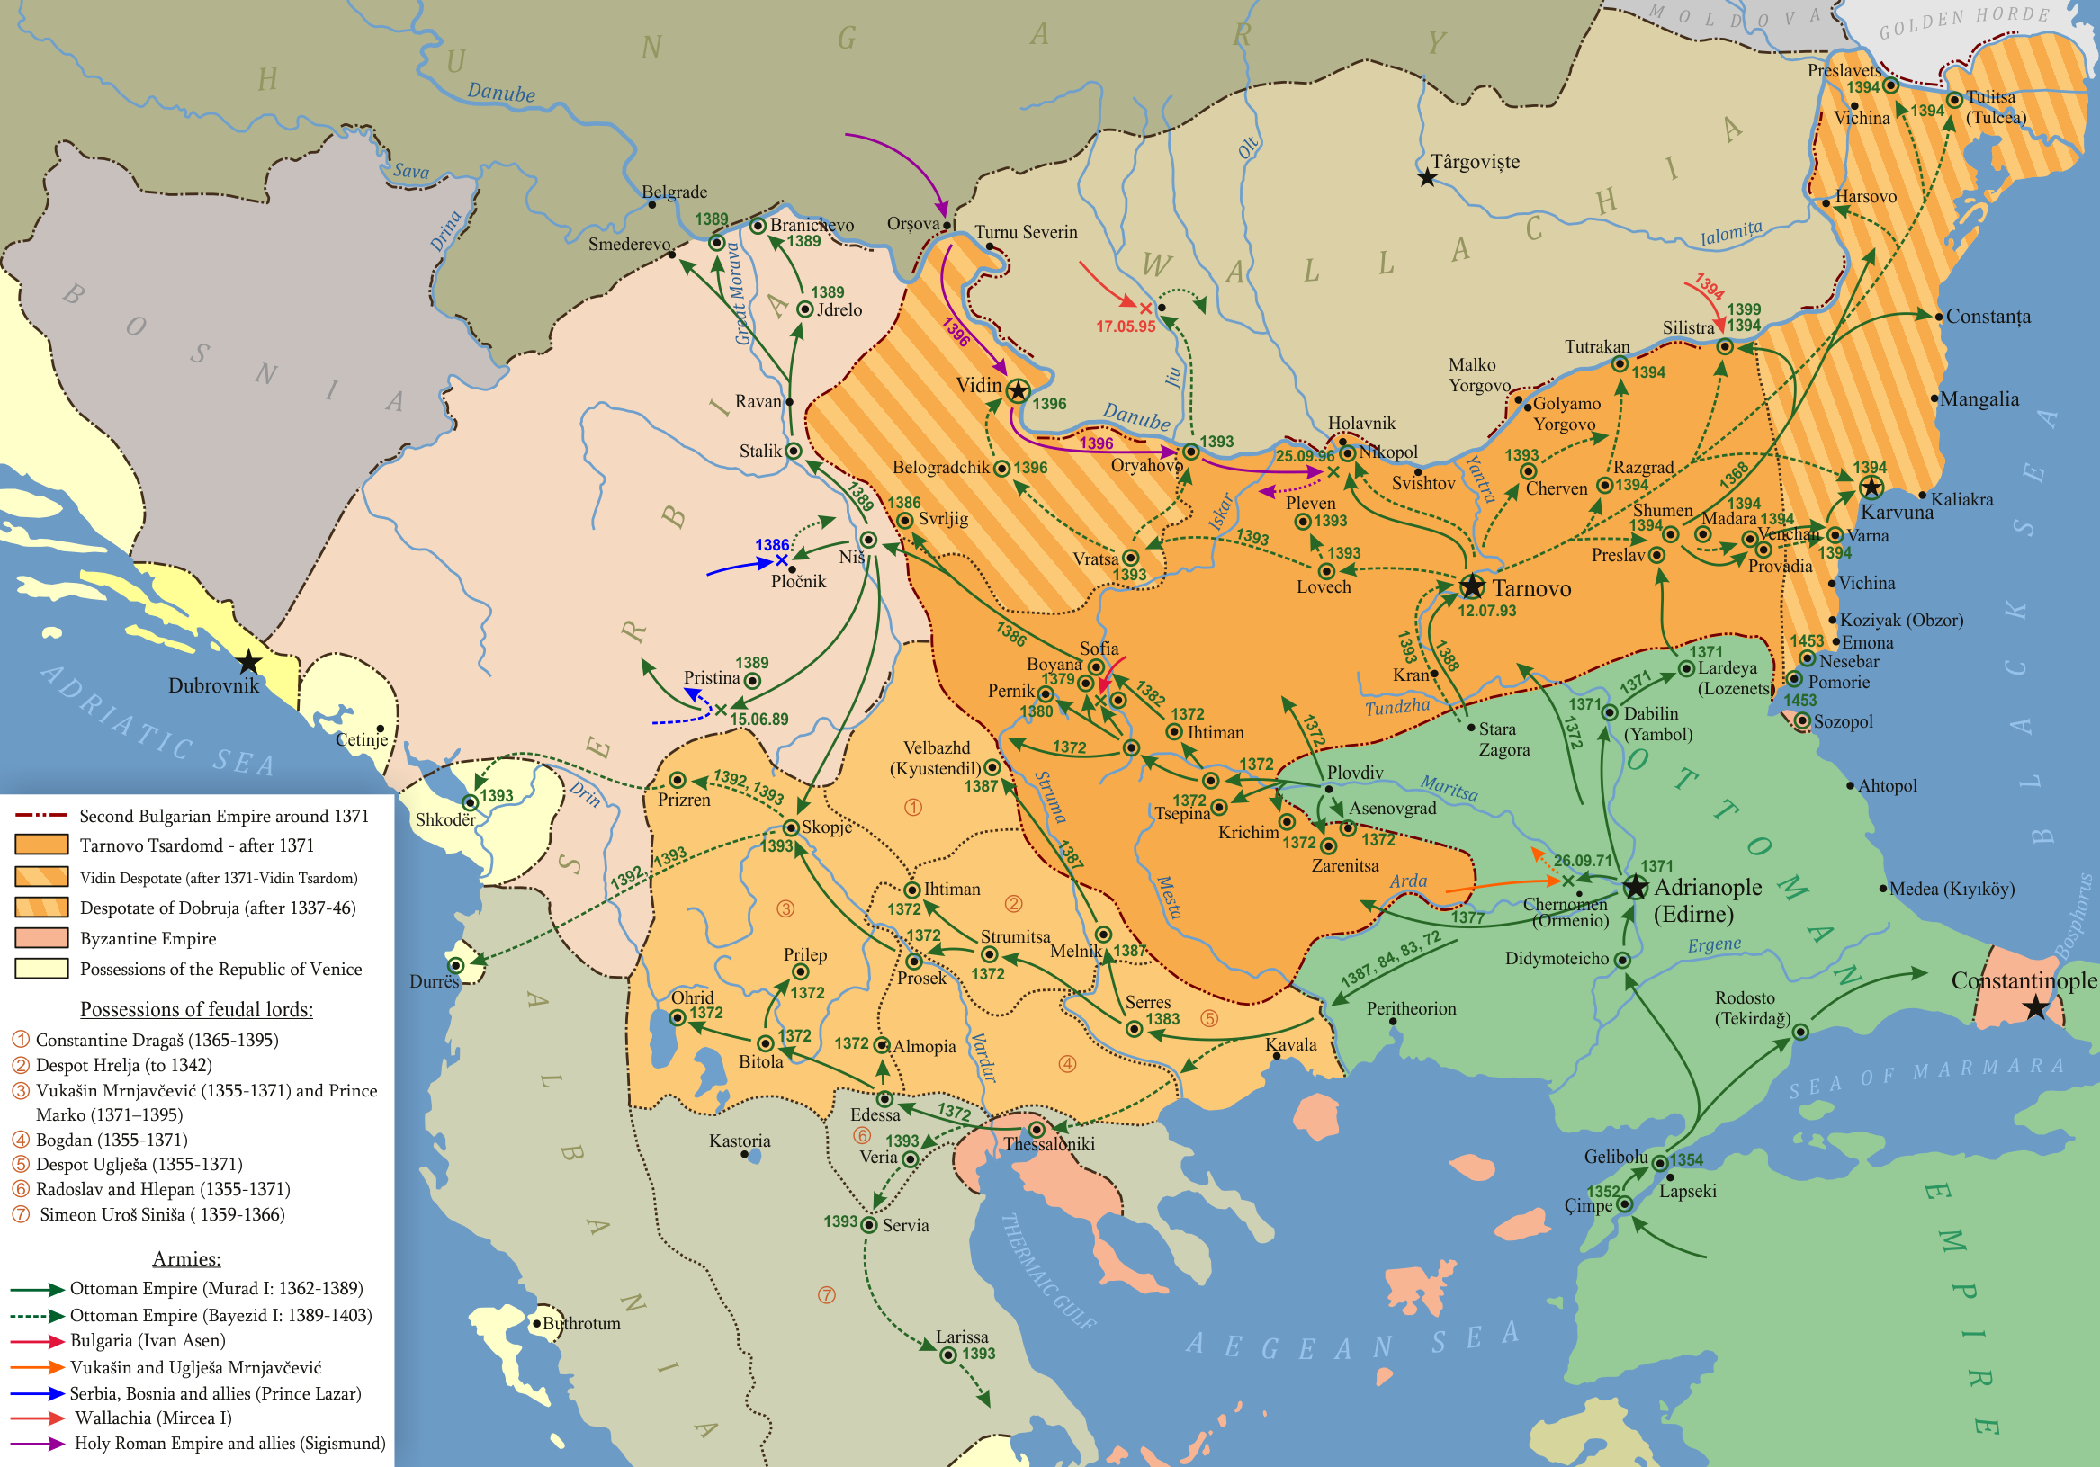

Slide 56
Kníže Lazar

Slide 57
Murad

Slide 58
Kosovská bitva

Slide 59
Památník na Kosově poli

Slide 60
Eftimij Tarnovský

Slide 61
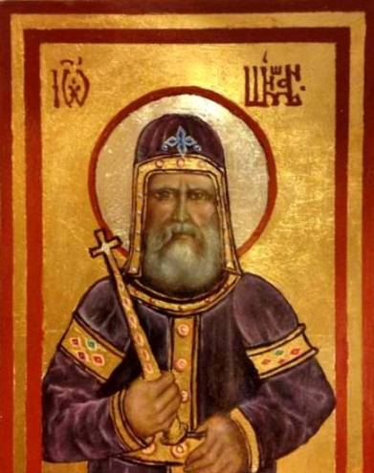
Poslední bulharský panovník Ivan Šišman

Slide 62
Grigorij Camblak

Slide 63
Bitva u Nikopole

Slide 64
Štěpán Lazarević ve své záduši Manasija

Slide 65
Manasija

Slide 66
Jiří Branković Smederavac

Slide 67
Smederevo

Slide 68
Bitva u Varny

Slide 69
Smrt krále Vladislava III.

Slide 70
Jan Hunyady

Slide 71
Jiří Kastriota „Skanderbeg“

Slide 72
Rumeli Hisar
Stavba osmanské pevnosti v samotné blízkosti Konstantinopole, v nejužším Místě Bosporu, dobudovaná v roce 1452, byla jasným svědectvím síly Osmanské říše a slabosti Konstantinopole… Proplout Bosporem do Černého moře bylo od té doby nemožné

Slide 73
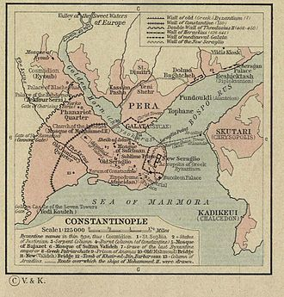

Slide 74
Konstantin XI.
Poslední byzantský císař

Slide 75
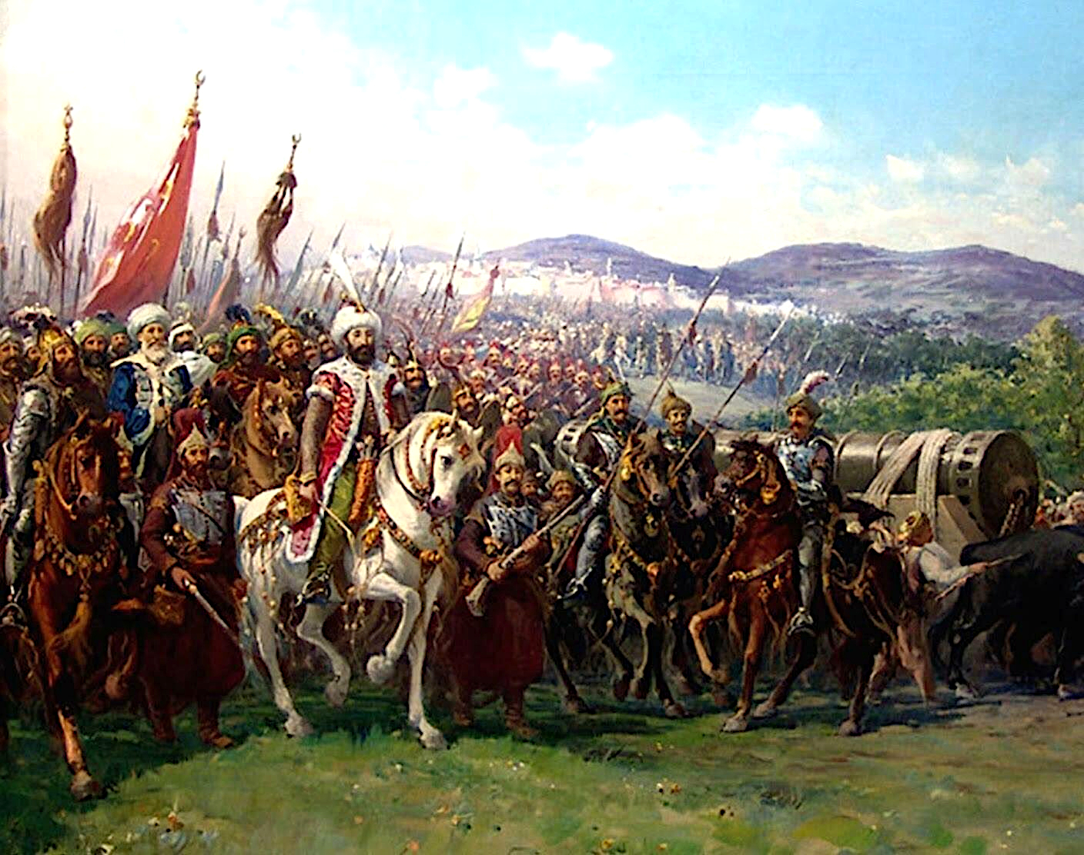
Tažení k Cařihradu
V pravém rohu zachytil malíř Fausto Zonaro přesun obřího děla

Slide 76
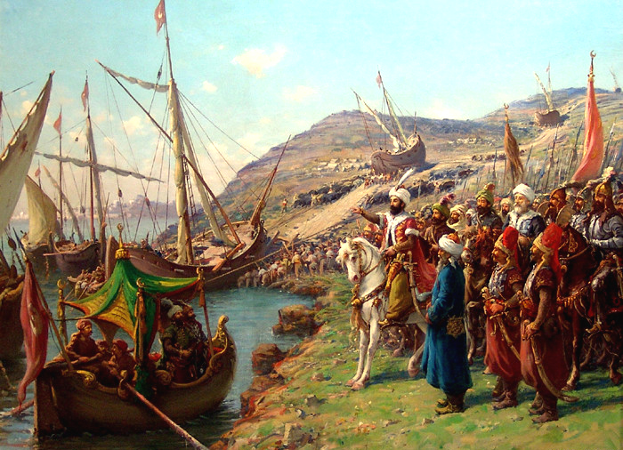
Přesun osmanských lodí do Zlatého rohu
Fausto Zonaro 1854-1929, známý malíř děl z osmanské historie.

Slide 77
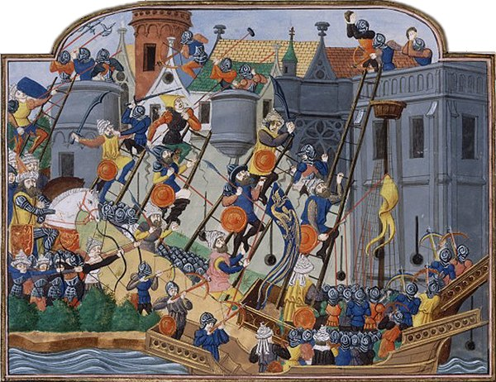
Dobová francouzská miniatura
Útok na slabé hradby na pobřeží Zlatého rohu, kam byly převezeny osmanské lodě po souši.

Slide 78
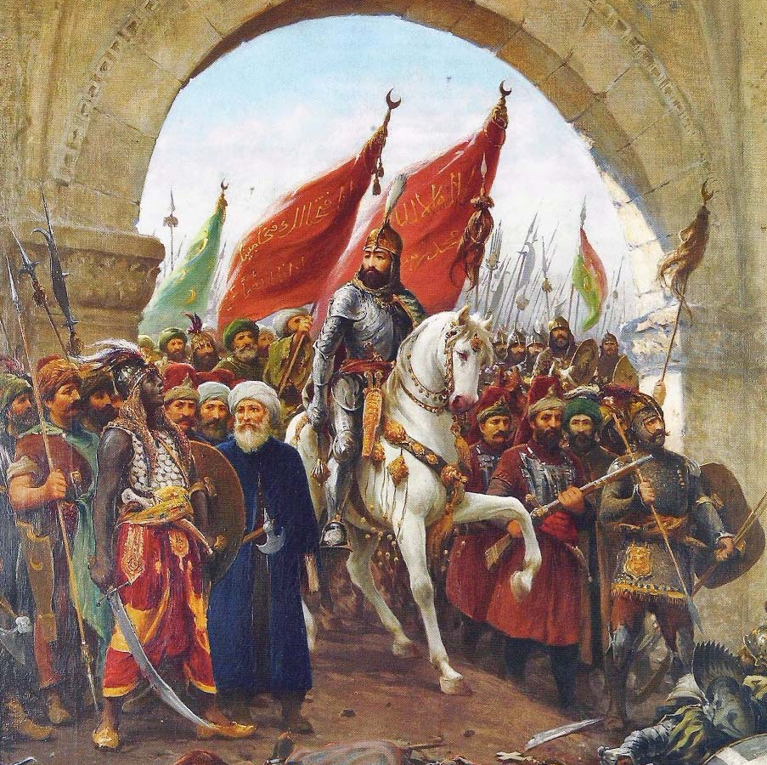
Vstup Mehmeda II. do konstantinopole
Maloval Fausto Zonaro

